Slide 1

ROGIMAGE
présente
Aujourd’hui : 13 février 2017
Il est exactement : 17:24:19 h.

Slide 2
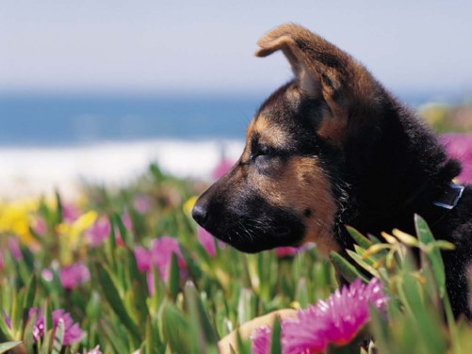

Slide 3
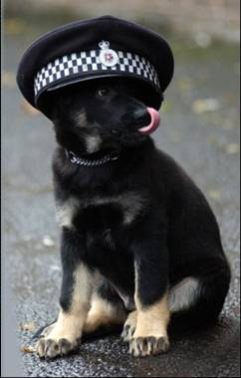

Slide 4
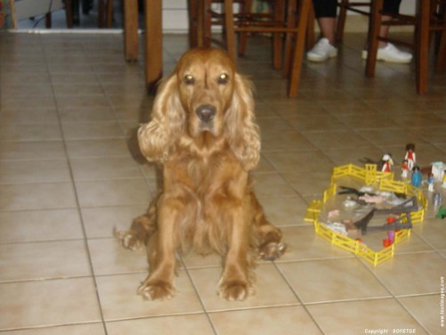

Slide 5
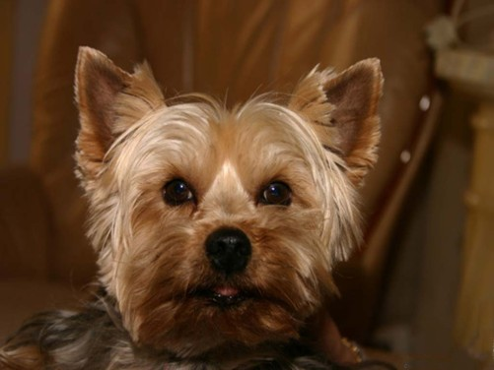

Slide 6
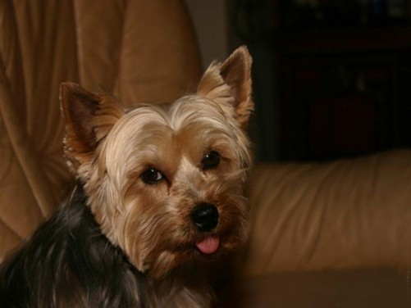

Slide 7
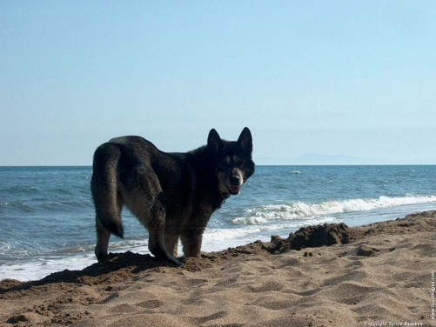

Slide 8
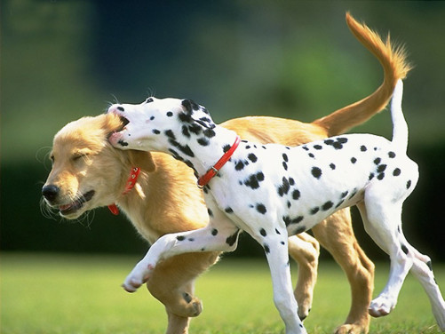

Slide 9


Slide 10


Slide 11
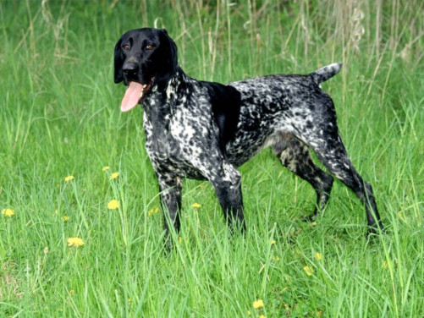

Slide 12
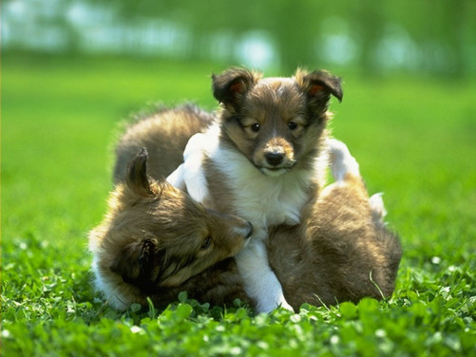

Slide 13
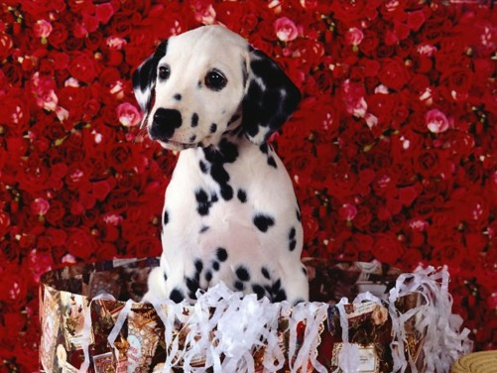
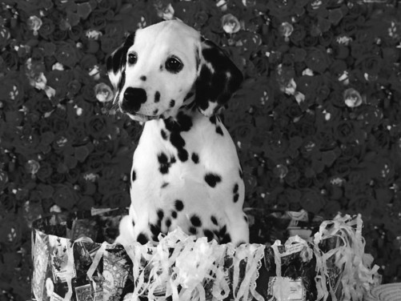

Slide 14
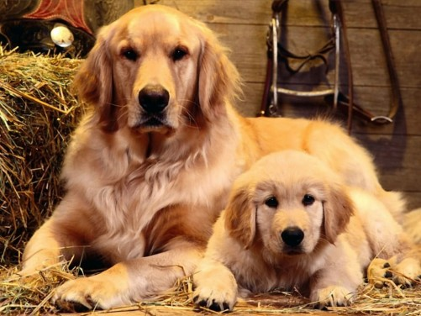

Slide 15
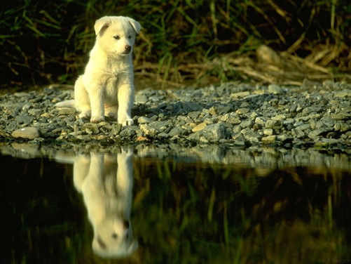

Slide 16
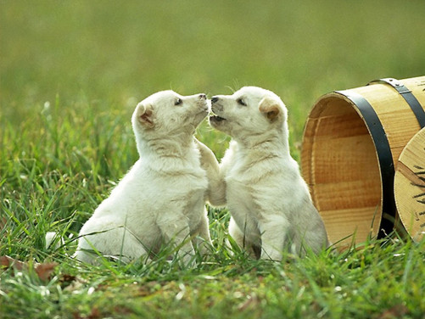

Slide 17
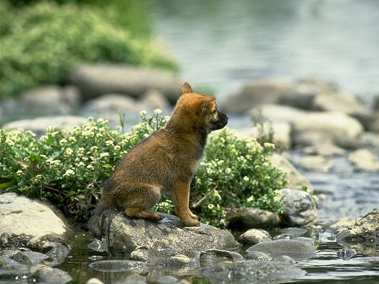

Slide 18
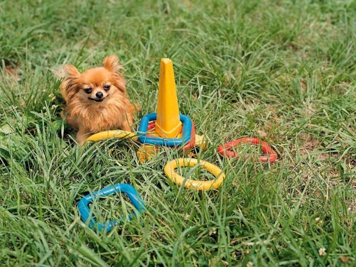

Slide 19
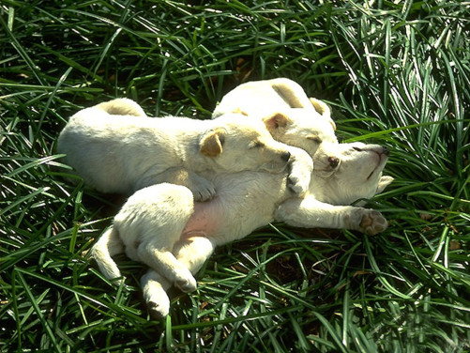

Slide 20
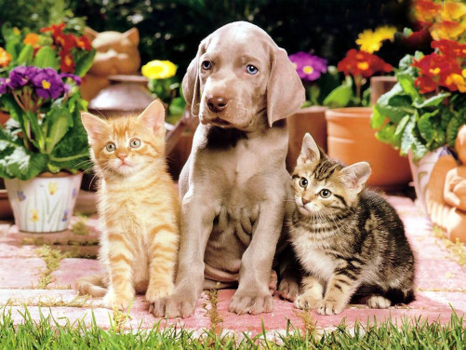

Slide 21
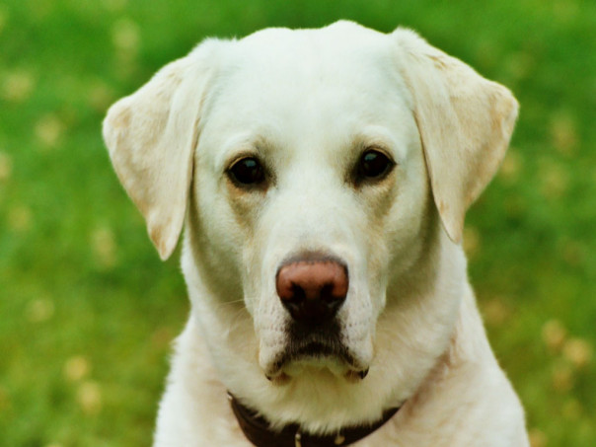

Slide 22
Musique : ALINE
Par Christophe
FIN
Roger
Notes:
Bonjour

Slide 23

Je fais partie des 200 créateurs de PPSMANIA, tous bénévoles.
Rogimage
http://ppsmania.fr
Clic gauche pour arrêter
Notes:
23

